Slide 1
Развитие технического творчества во II младшей группе Уголок конструирования «ГОРОД МАСТЕРОВ»
СП «Детский сад Улыбка» ГБОУ СОШ с.Камышла
Подготовила: Киямова Л.Р.

Slide 2
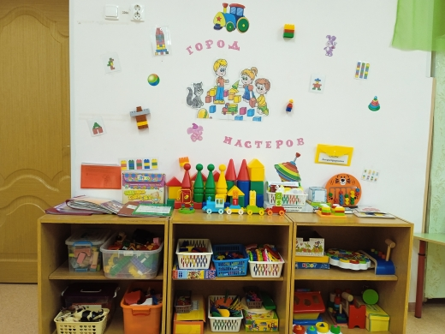
Конструирование — обожаемый детьми и очень полезный для развития творческих способностей, мышления и мелкой моторики вид деятельности дошкольников. Уголок конструирования или зона конструктивно-модельной деятельности являются важной частью развивающей среды группы

Slide 3
Описание уголка конструирования группы
Пластмассовые конструкторы
Деревянные кирпичики
Строительные наборы с деталями разных форм и размеров
Мягкие модули
Лего «Дупло»
Конструктор липучки
Деревянные конструктор
Конструктор присоски
Мозаика крупная и мелкая
Конструктор «ТИКО»
Блоки Дьенеша
Цветные счетные палочки Кюизинера
Для обыгрывания- машинки, мелкие игрушки, зверюшки, человечки и пр.
Авторские пособия:
Конструктор «Собери улитку» (с пуговицами)
Конструктор из картона «Собери елочку»
Дидактическая игра «Собери цепочку»
Дидактическая игра «Геометрические фигуры»
Дидактическая игра «Повтори узор» (Крышки)
Игра с прищепками
Папки-схемы, образцы, иллюстрации, карточки для конструирования

Slide 4
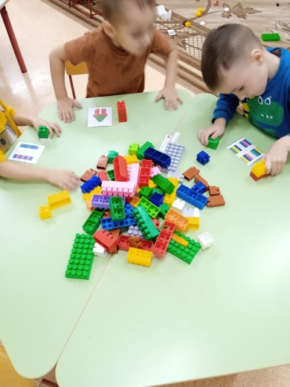
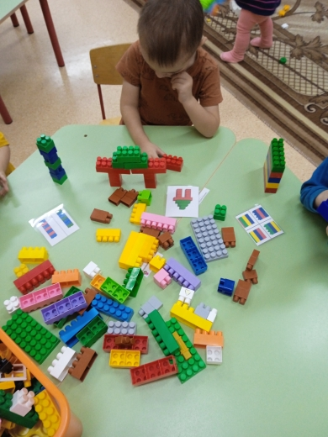
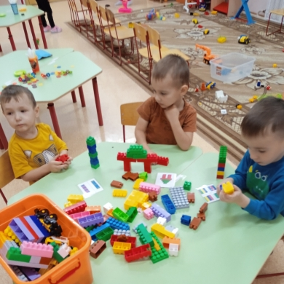
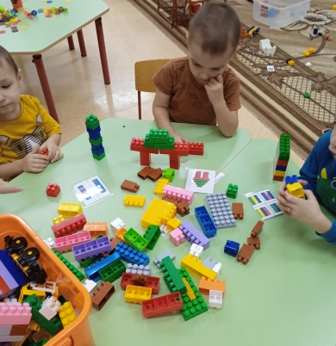
Фавориты в нашей группе – лего, деревянный конструктор и пластмассовые кубики.

Slide 5
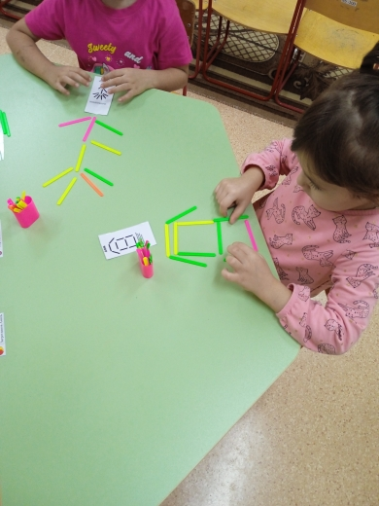
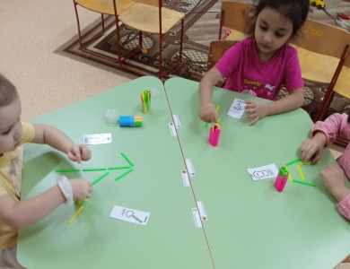
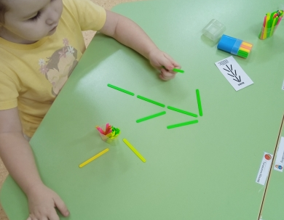
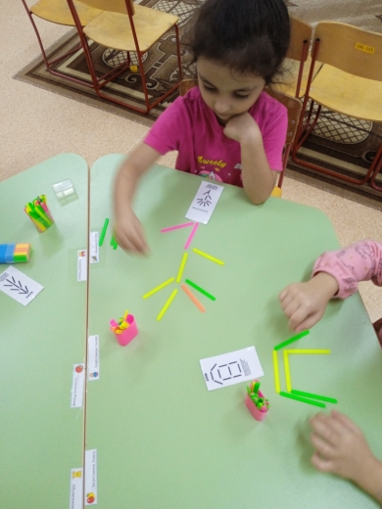
Конструирование счетными палочками по схеме

Slide 6
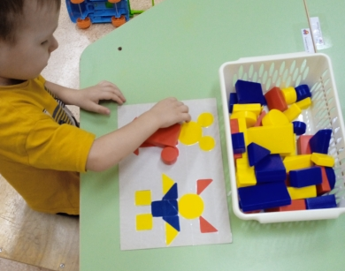
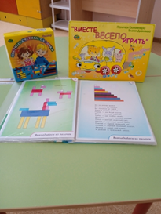
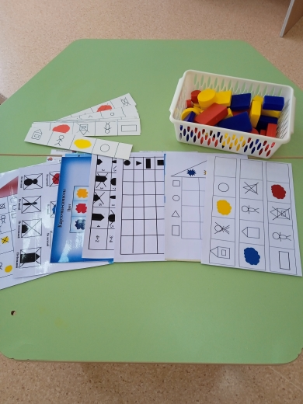
Приучаю детей работать с блоками Дьенеша, «Палочками Кюизенера», определяем цвет, размер, изучаем геометрические фигуры (по схеме), изучаем счет

Slide 7
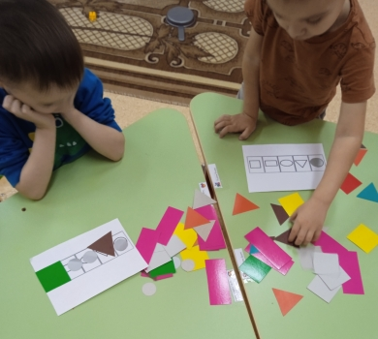
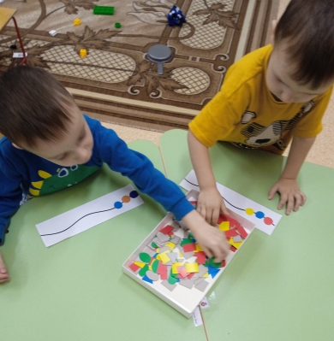
Использую различные материалы для закрепления цветов и геометрических фигур

Slide 8
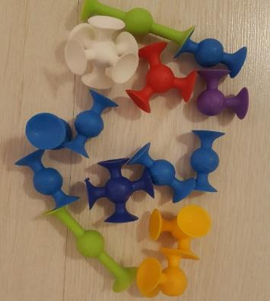
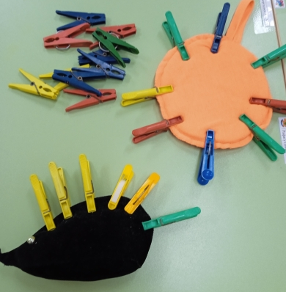
Конструктор помогает развивать логическое мышление.

Slide 9
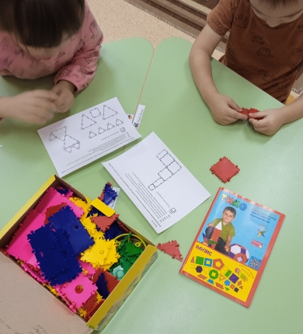
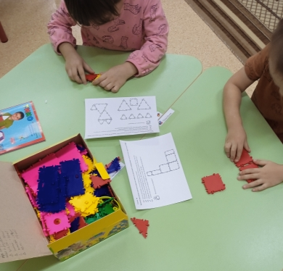
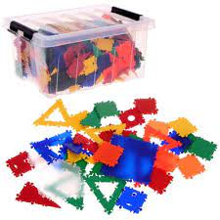
Внедряю в работу новый конструктор «ТИКО»

Slide 10
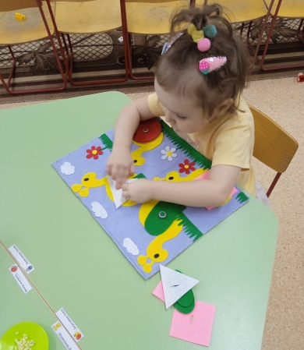
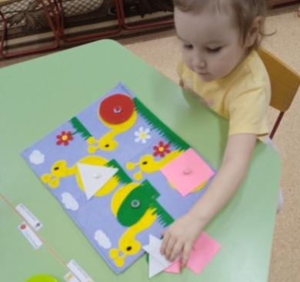
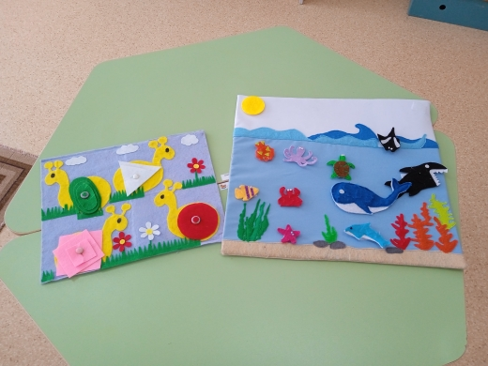
С помощью авторских пособий развиваю мелкую моторику - на пуговицах «Собери улитку», на липучках – «Морские обитатели»

Slide 11
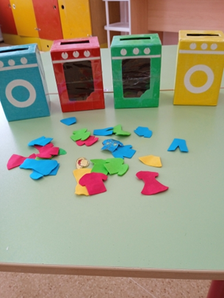
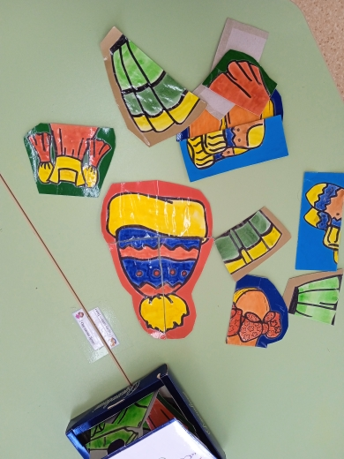
Также много других дидактических игр, направленных на логическое мышление, запоминанию цветов

Slide 12
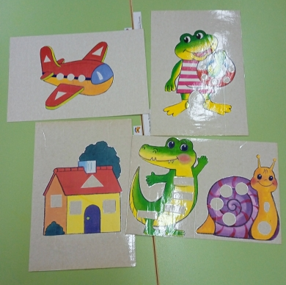
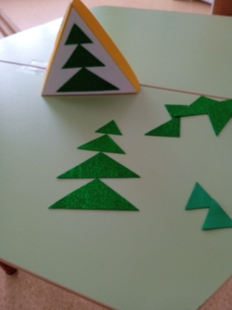

Slide 13
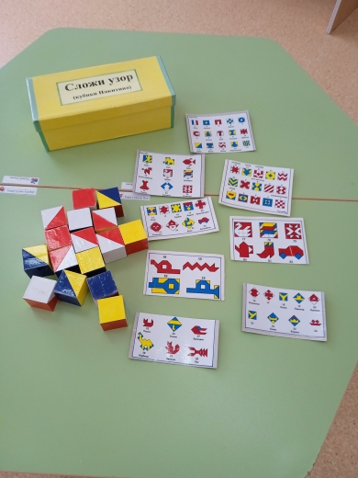
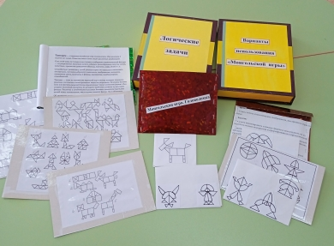
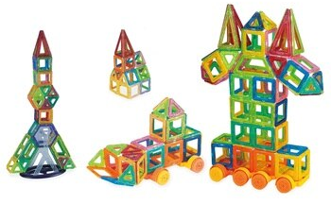
В дальнейшей работе собираюсь использовать «Кубики Никитина», логические задачи, игру «Танграм», «Монгольскую игру», пополнить уголок конструкторами «Магнитный Лего» и «Тико Хрустальный»

Slide 14
Спасибо за внимание!

